Slide 1

KHỞI ĐỘNG

Slide 2
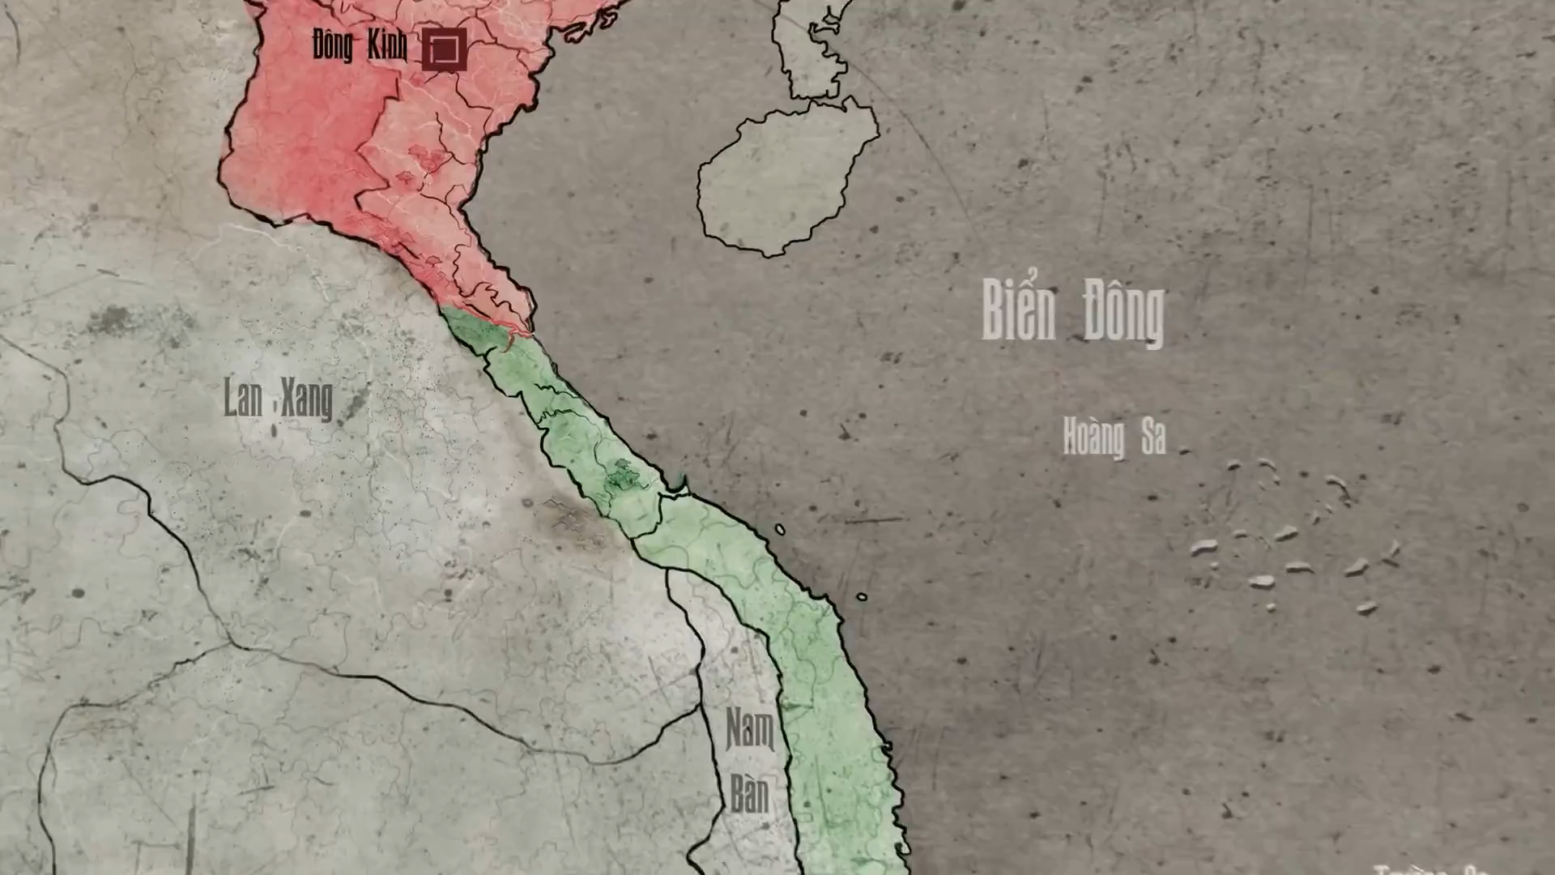
Xem video và cho biết địa danh lịch sử nào đang được nhắc trong đoạn video trên?

Slide 3



BÀI 5
CUỘC XUNG ĐỘT NAM – BẮC TRIỀU
VÀ TRỊNH - NGUYỄN (T2)

Slide 4



BÀI 5: CUỘC XUNG ĐỘT NAM – BẮC TRIỀU VÀ TRỊNH - NGUYỄN (T1)
3. Xung đột Trịnh Nguyễn.
a. Nguyên nhân bùng nổ
HOẠT ĐỘNG NHÓM
Nêu nguyên nhân hình thành sự phân tranh Trịnh – Nguyễn.
Phân chia ranh giới của
Trịnh – Nguyễn triều như thế nào?
Diễn biến và kết quả ra sao?

Slide 5
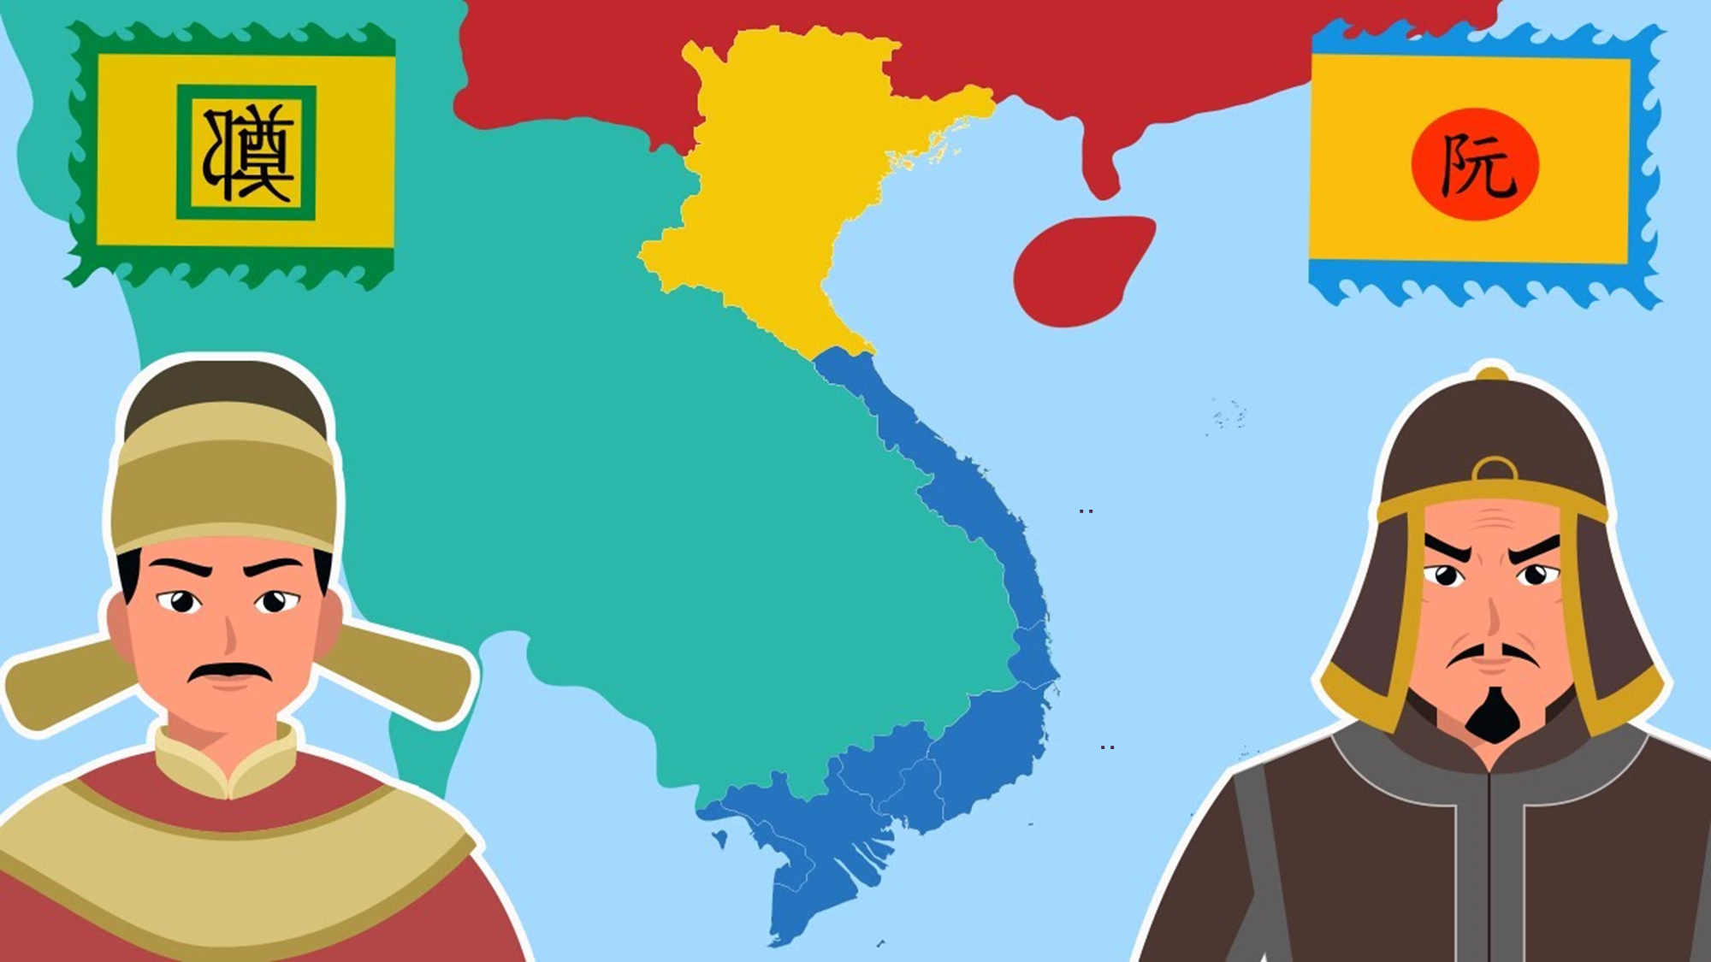



Slide 6
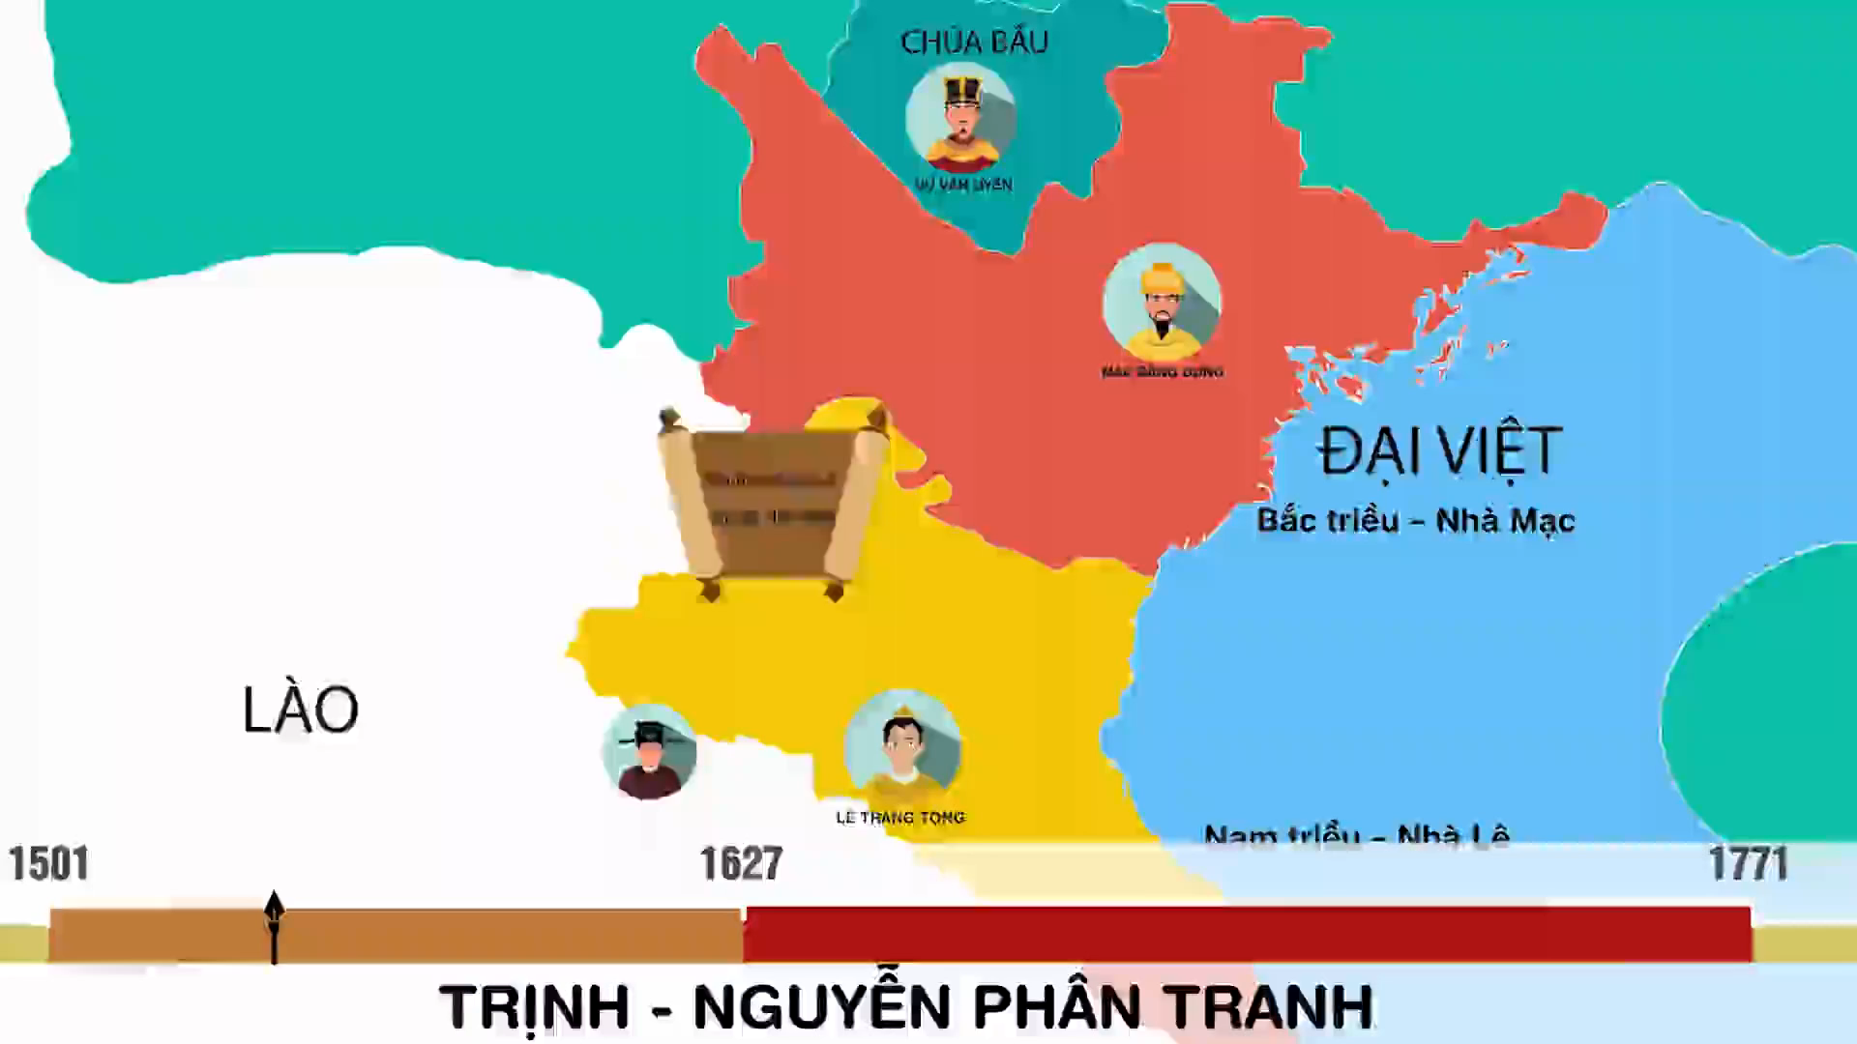

Slide 7
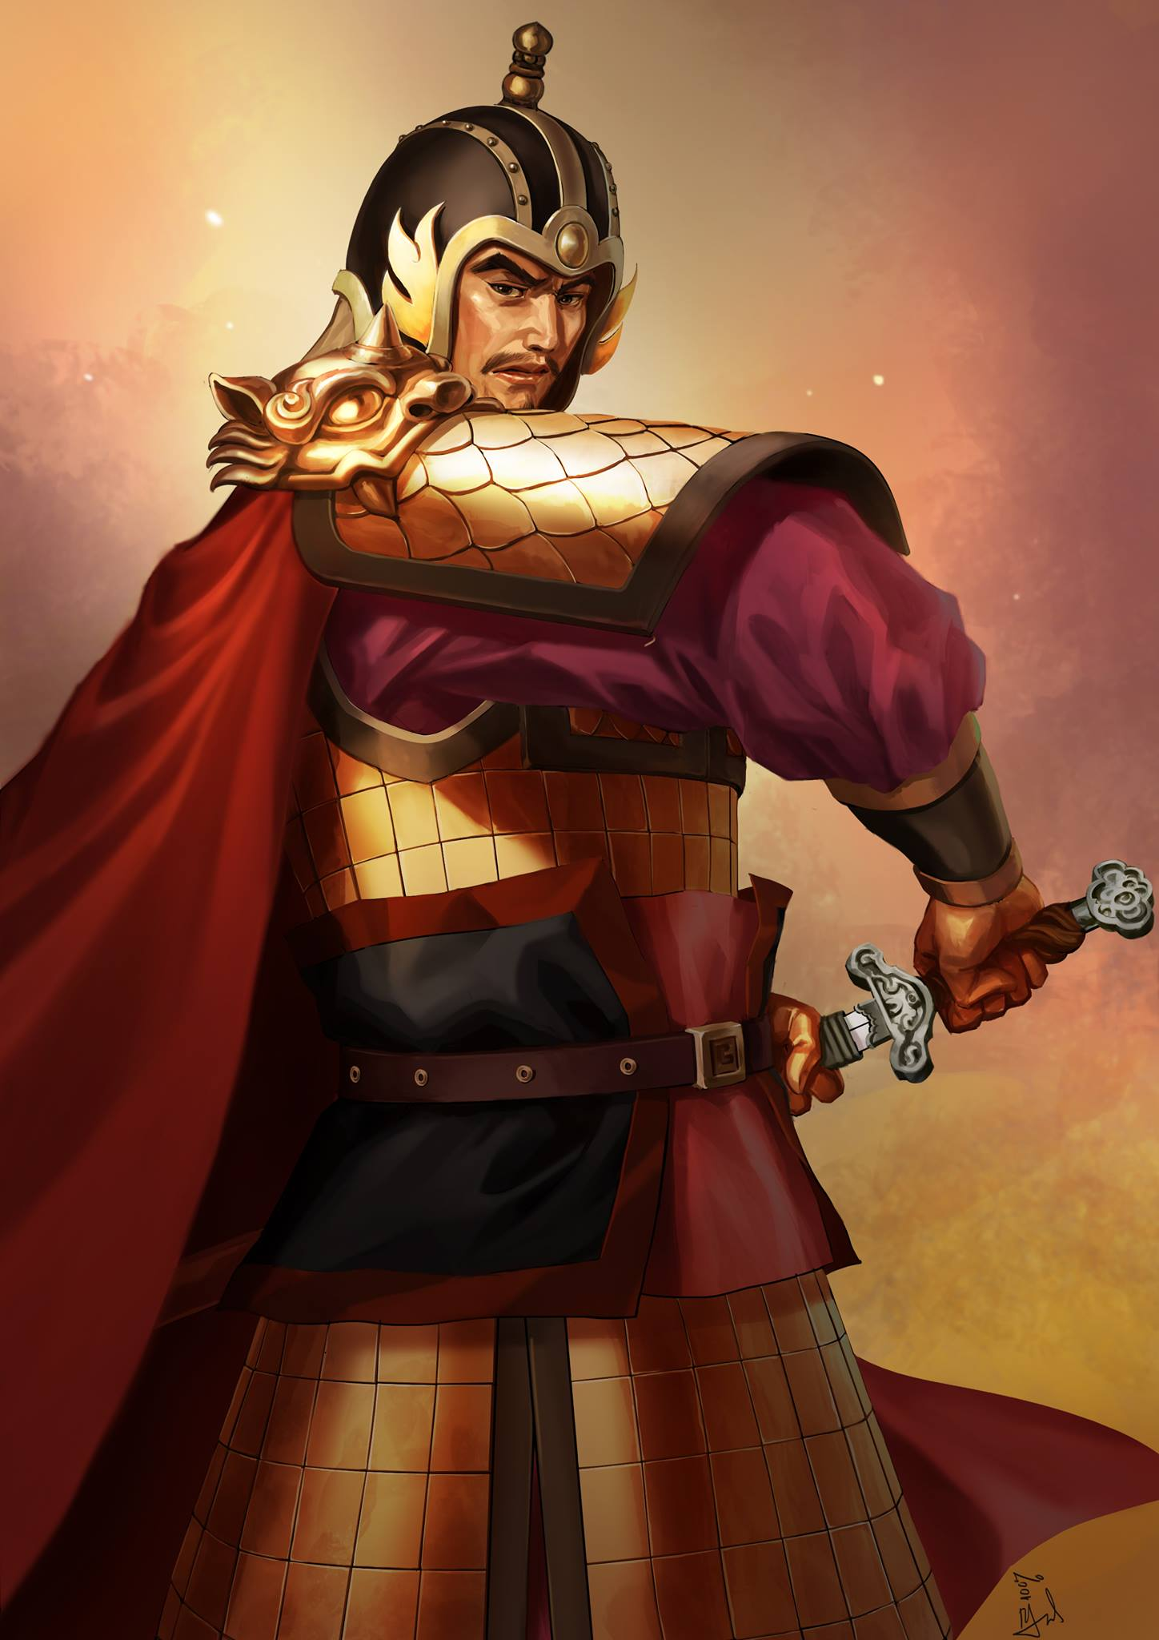

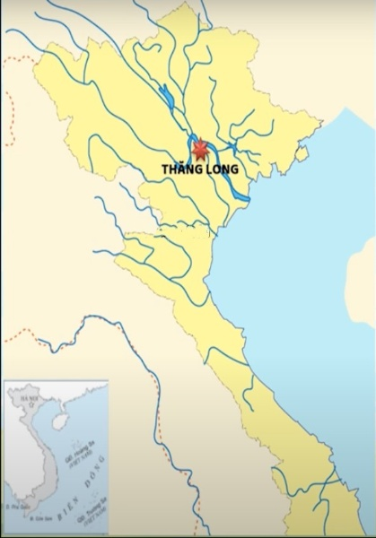

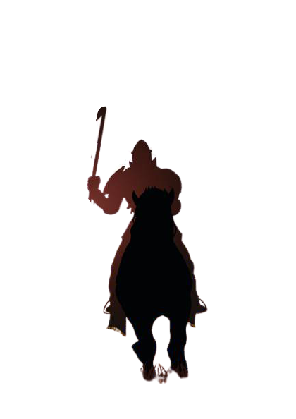
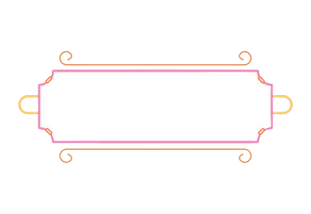
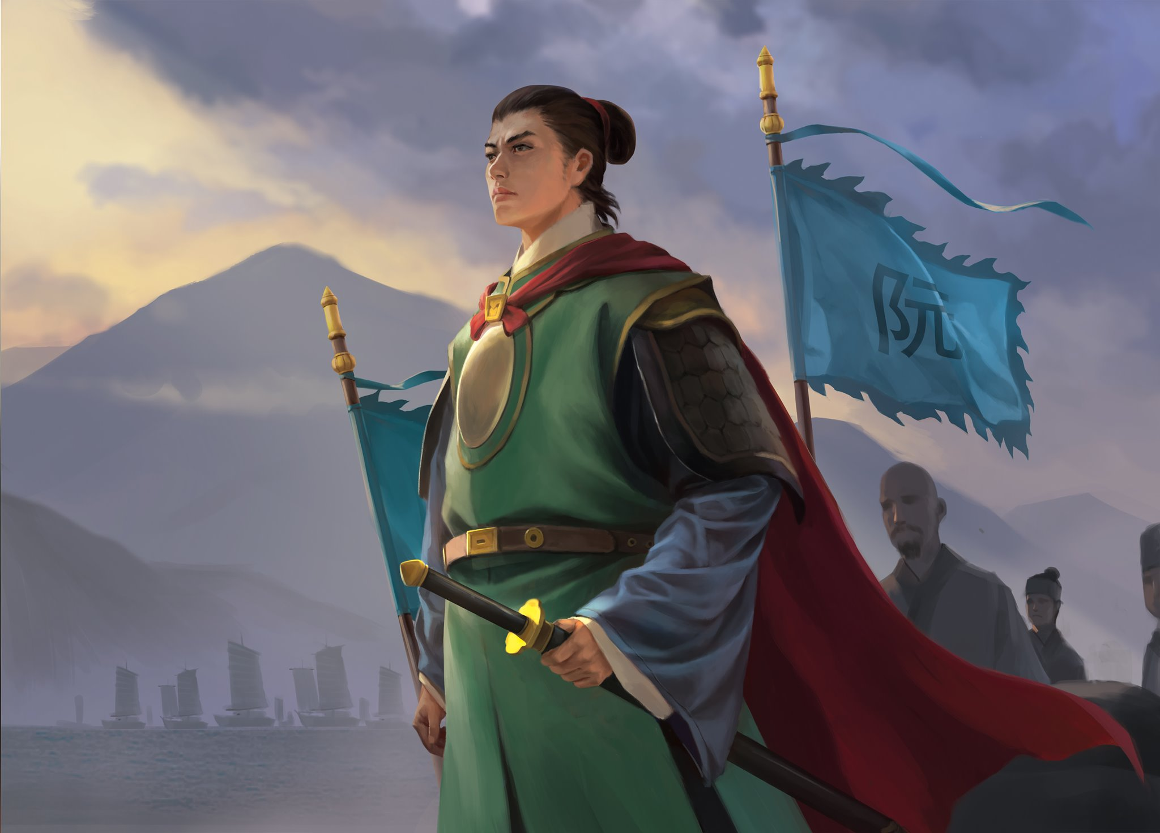
TRỊNH KIỂM
- Trịnh Kiểm (1503 -1570) người làng Sóc Sơn, huyện Vĩnh Lộc, tỉnh Thanh Hoá.
- Trịnh Kiểm không được học hành nhiều, nhưng rất thông minh, can đảm và mưu lược hơn người.
- 1545, Nguyễn Kim bị hàng tướng nhà Mạc đánh thuốc độc chết, binh quyền về tay Trịnh Kiểm.
NGUYỄN HOÀNG
- Nguyễn Hoàng (1525-1613) hay Nguyễn Thái Tổ, Chúa Tiên là vị chúa Nguyễn đầu tiên, người đặt nền móng cho vương triều Nguyễn (1802 - 1945).
- Sau cái chết của Nguyễn Kim, người anh rể là chúa Trịnh Kiểm nắm giữ quyền hành. Nguyễn Hoàng nhờ chị gái Nguyễn Thị Ngọc Bảo xin Trịnh Kiểm cho mình vào trấn thủ Thuận Hóa, Trịnh Kiểm chấp thuận.
Thuận Hoá

Slide 8
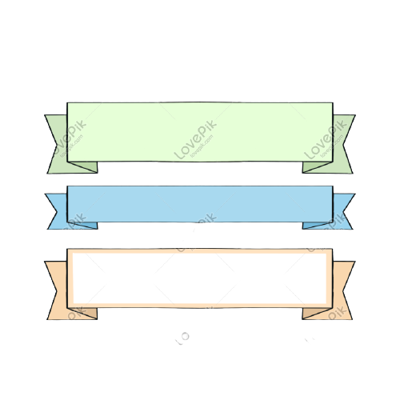
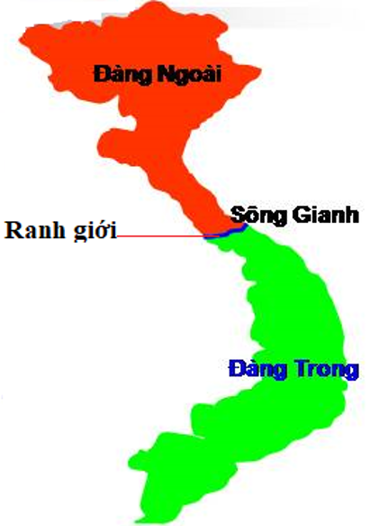
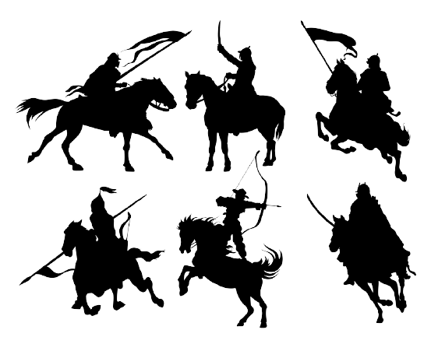

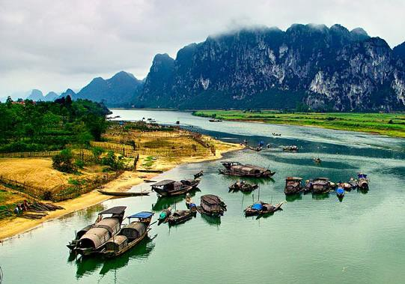
Ranh giới Trịnh - Nguyễn phân tranh

Slide 9
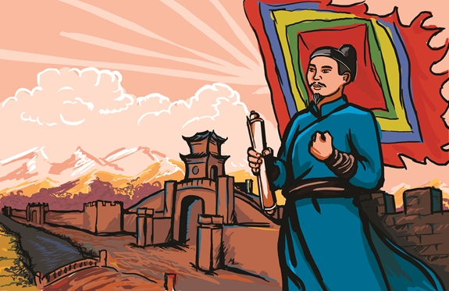
Đào Duy Từ hiệu là Lộc Khê, quê ở xã Hoa Trai, huyện Ngọc Sơn, phủ Tĩnh Gia, Thanh Hoa, Đại Việt, là người Thầy (quân sư) chính trị gia, quân sự, văn hóa và nhà thơ thời chúa Nguyễn Phúc Nguyên, đệ nhất khai quốc công thần của các Chúa Nguyễn và nhà Nguyễn. Cha ông tên là Đào Tá Hán, một xướng hát chuyên nghiệp. Mẹ ông là người họ Nguyễn. Ông thông minh, và học rộng biết nhiều.
Đào Duy Từ mất ngày 17 tháng 10 năm 1634, thọ 63 tuổi, được phong tặng làm Tán - trị Dực Văn Kim Tử Đại-Phu.

Slide 10
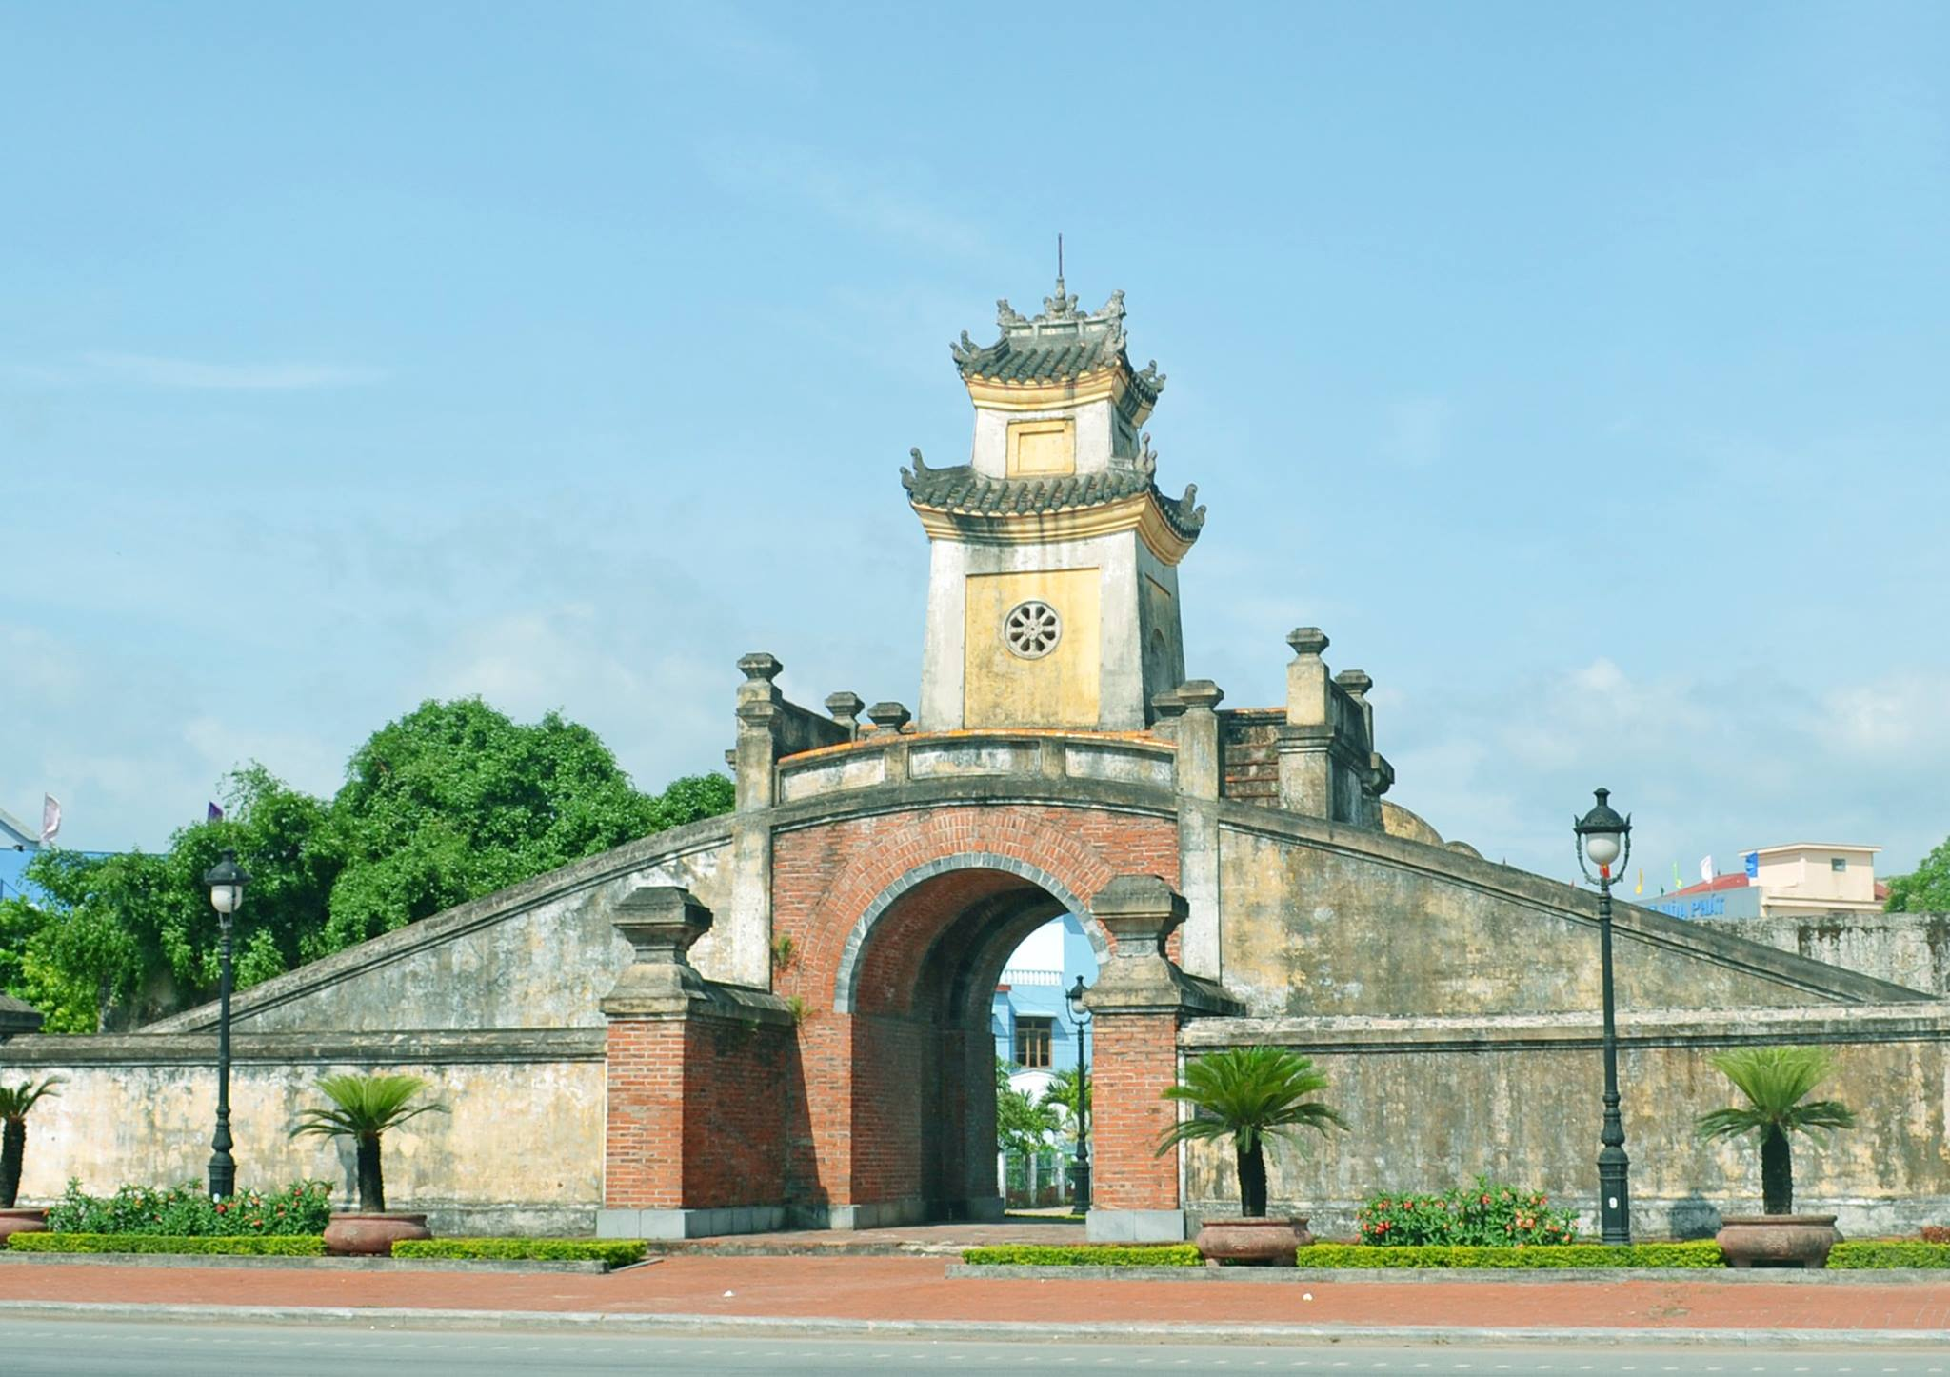
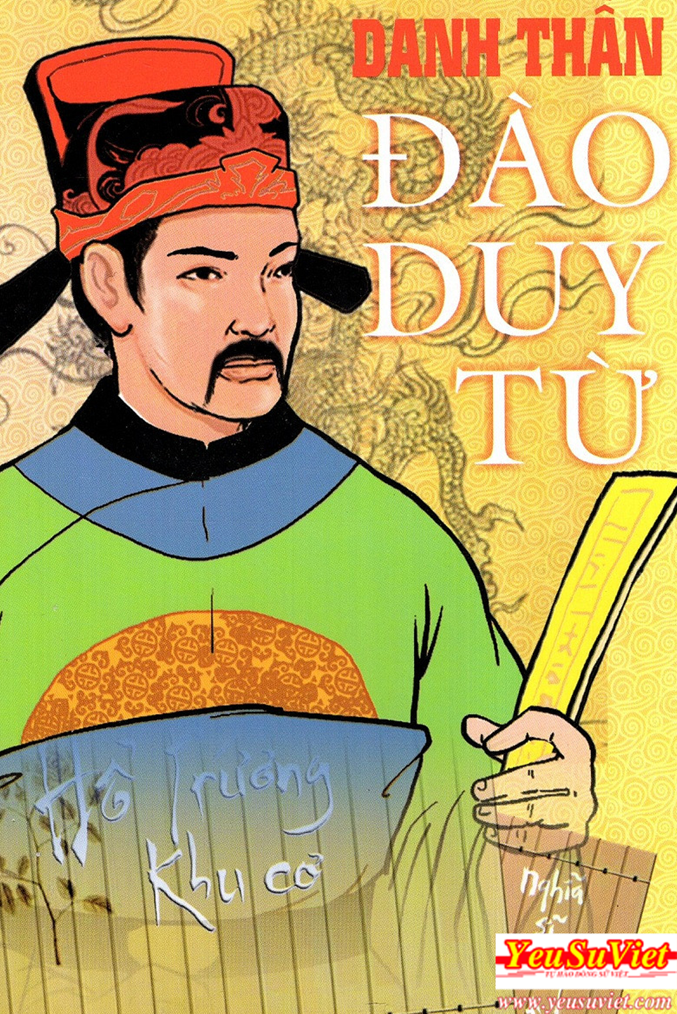
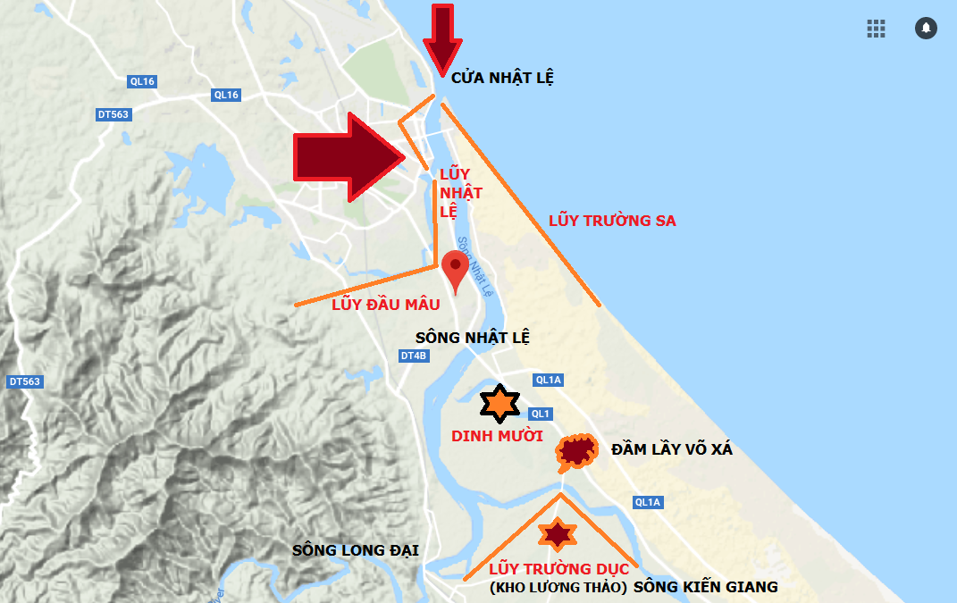
LŨY THẦY
“Lũy Thầy ai đắp mà cao
Sông Gianh ai bới, ai đào mà sâu”.
“Khôn ngoan qua được Thanh Hà
Dẫu rằng có cánh khó qua Lũy Thầy”.

Slide 11


Slide 12
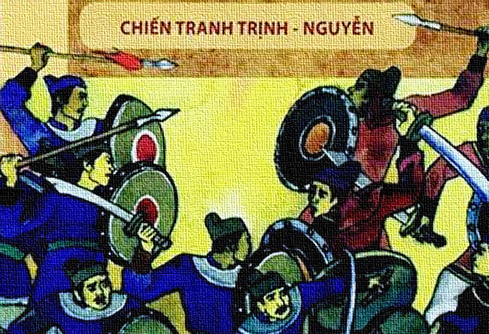

Slide 13


DIỄN BIẾN TRỊNH – NGUYỄN PHÂN TRANH
Trịnh Kiểm nắm binh quyền
Nguyễn Hoàn vào Thuận Hoá
Chiến tranh bùng nổ
Chiến tranh kết thúc
1545
1558
1627
1672

Slide 14
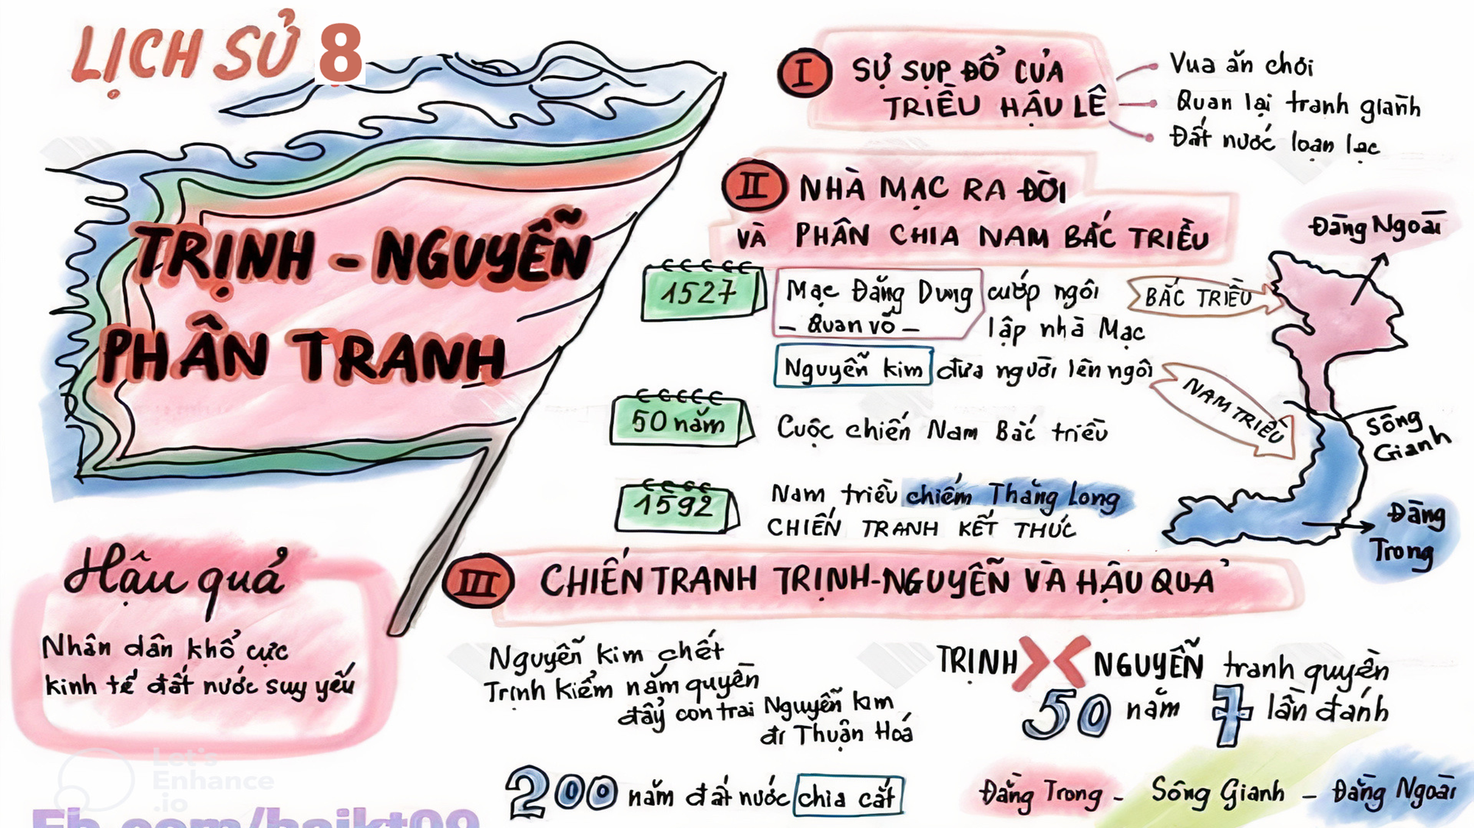

Slide 15
BÀI 5: CUỘC XUNG ĐỘT NAM – BẮC TRIỀU VÀ TRỊNH - NGUYỄN (T1)
3. Xung đột Trịnh Nguyễn.
a. Nguyên nhân bùng nổ
- Năm 1545, Nguyễn Kim chết, con rễ là Trịnh Kiểm lên thay nắm mọi binh quyền => Thế lực họ Trịnh.
- Năm 1558, Nguyễn Hoàng vào trấn thủ vùng Thuận Hoá - Quảng Nam => Hình thành thế lực họ Nguyễn.
- Năm 1627, xung đột Trịnh – Nguyễn bùng nổ. Đến năm 1672, hai bên ngừng chiến.

Slide 16

BÀI 5: CUỘC XUNG ĐỘT NAM – BẮC TRIỀU VÀ TRỊNH - NGUYỄN (T1)
3. Xung đột Trịnh Nguyễn.
b. Hệ quả
HOẠT ĐỘNG CẶP ĐÔI
Liệt kê 4 hệ quả xung đột Nam – Bắc triều và Trịnh – Nguyễn

Slide 17


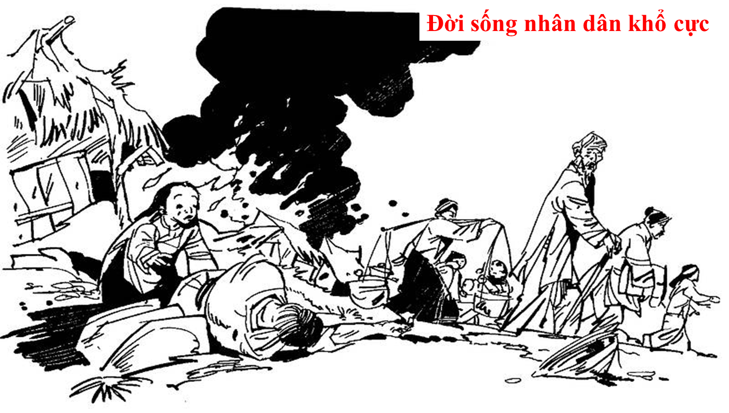
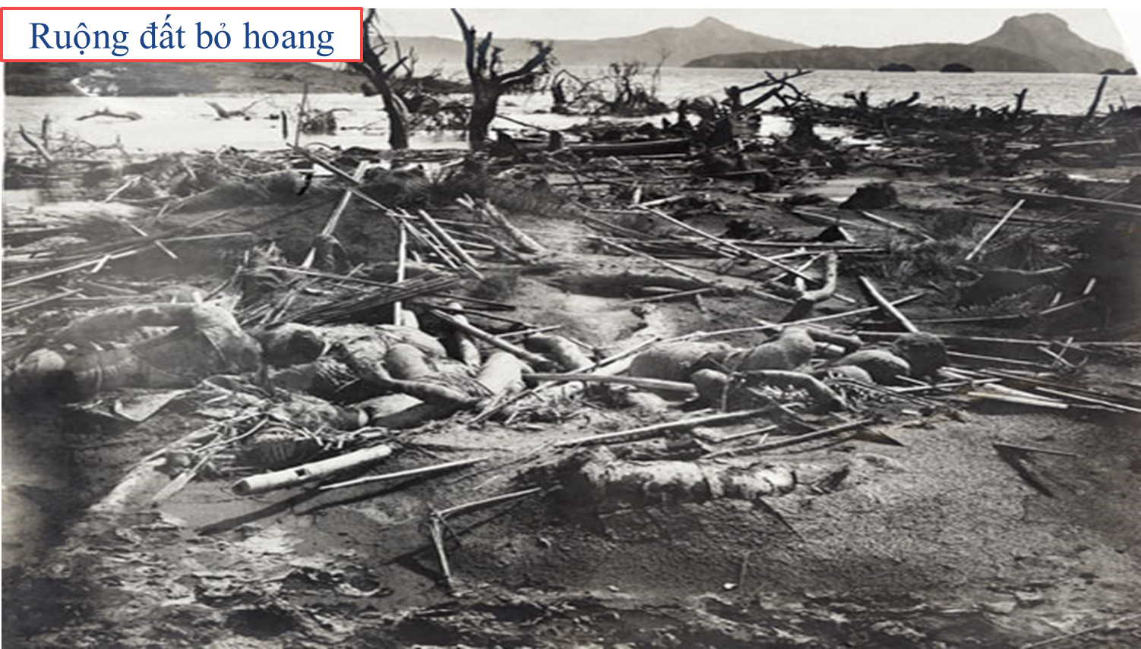
Gần nữa thế kỉ xung đột tương tàn, nhân dân khốn khổ, đặc biệt ở vùng xảy ra chiến sự.

Slide 18
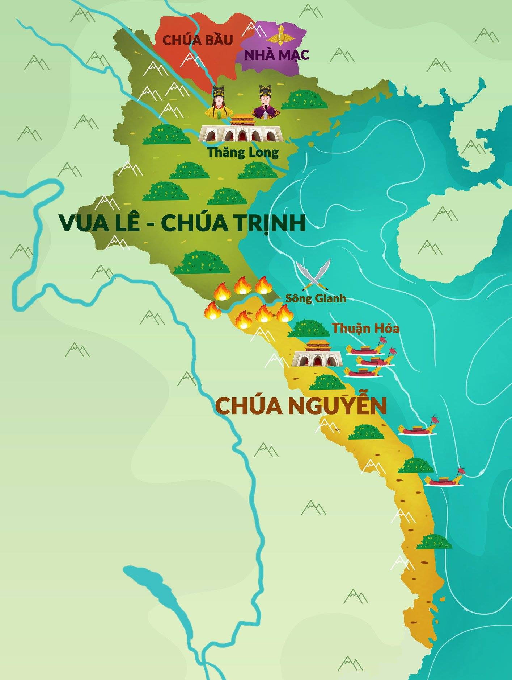
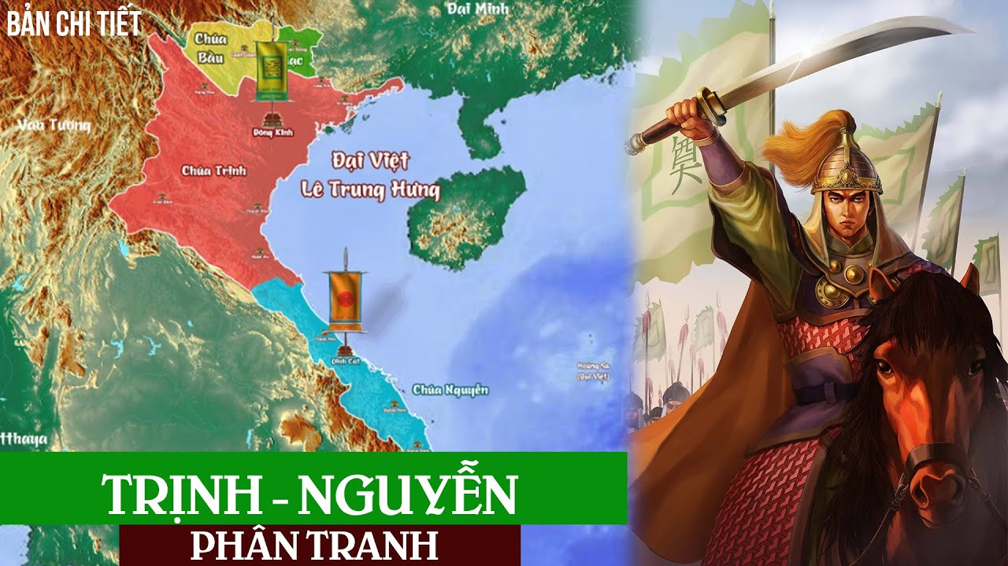
Xung đột Trịnh – Nguyễn kéo dài gần nửa thế kỷ dẫn đến chia cắt đất nước thành Đàng Trong và Đàng Ngoài

Slide 19
BÀI 5: CUỘC XUNG ĐỘT NAM – BẮC TRIỀU VÀ TRỊNH - NGUYỄN (T1)
3. Xung đột Trịnh Nguyễn.
b. Hệ quả
- Đất nước bị chia cắt đất nước thành Đàng Trong và Đàng Ngoài
- Gây nhiều đâu thương và tổn thất cho nhân dân và tổn hại đến sự phát triển chung của quốc gia dân tộc.

Slide 20
LUYỆN TẬP

Slide 21


ĐƯỜNG LÊN ĐỈNH
OLYMPIA
Notes:
Chào mừng quý thầy cô và các em đến với tiết học ngày hôm nay của lớp 10D2. Khác với thông lệ, ngày hôm nay các em sẽ là thí sinh để cùng tham gia Gameshow “ Đường lên đỉnh Olympia” với 1 cuộc so tài vô cùng quyết liệt.

Slide 22
Câu 1: Chiến tranh Nam – Bắc triều đã ảnh hưởng như thế nào đối với đời sống nhân dân?
a. Mùa màng bị tàn phá nặng nề, ruộng đồng bị bỏ hoang, nhiều người chết đói.
b. Đất nước bị chia cắt.
c. Nông dân không tham gia vào chiến tranh nên không bị ảnh hưởng gì.
d. Nông dân nhân cơ hội này đứng lên lật đổ chính quyền nhà Mạc.
1
1
9
3
0
7
2
5
10
4
6
8
ĐÁP ÁN
a. Mùa màng bị tàn phá nặng nề, ruộng đồng bị bỏ hoang, nhiều người chết đói.
Notes:
Các em vừa xem xong videoclip, và bây giờ chúng ta hãy sẵn sàng thảo luận thật nhanh và viết đáp án vào bảng nhóm nhỏ. Mỗi câu hỏi chúng ta chỉ có 10s để trả lời. Khi có hiệu lệnh, các nhóm cùng giơ bảng kết quả nhé. Các em đã nắm luật chơi chưa?
Cô sẽ bắt đầu với câu hỏi số 1…………xin chúc mừng các nhóm….đã có câu trả lời vô cùng chính xác

Slide 23
Câu 2: Đây là ranh giới chia đất nước ta thành Đàng Ngoài và Đàng Trong ở thế kỉ XVII?
a. Sông Bến Hải (Quảng Trị)
b. Sông La (Hà Tĩnh)
c. Sông Gianh (Quảng Bình)
d. Không phải các vùng trên
2
1
9
3
0
7
2
5
10
4
6
8
ĐÁP ÁN
c. Sông Gianh (Quảng Bình)
Notes:
Các em vừa xem xong videoclip, và bây giờ chúng ta hãy sẵn sàng thảo luận thật nhanh và viết đáp án vào bảng nhóm nhỏ. Mỗi câu hỏi chúng ta chỉ có 10s để trả lời. Khi có hiệu lệnh, các nhóm cùng giơ bảng kết quả nhé. Các em đã nắm luật chơi chưa?
Cô sẽ bắt đầu với câu hỏi số 1…………xin chúc mừng các nhóm….đã có câu trả lời vô cùng chính xác

Slide 24
Câu 3: Chiến tranh Trịnh – Nguyễn kết thúc với kết quả như thế nào?
a. Chiến thắng thuộc về họ Trịnh, họ Nguyễn bị lật đổ.
b. Chiến thắng thuộc về họ Nguyễn, họ Trịnh bị lật đổ.
c. Hai bên không phân thắng bại, lấy sông Gianh làm ranh giới phân chia đất nước làm hai đàng.
d. Hai thế lực phong kiến Trịnh và Nguyễn lần lượt bị nhà Tây Sơn đánh bại.
3
1
9
3
0
7
2
5
10
4
6
8
ĐÁP ÁN
c. Hai bên không phân thắng bại, lấy sông Gianh làm ranh giới phân chia đất nước làm hai đàng.
Notes:
Các em vừa xem xong videoclip, và bây giờ chúng ta hãy sẵn sàng thảo luận thật nhanh và viết đáp án vào bảng nhóm nhỏ. Mỗi câu hỏi chúng ta chỉ có 10s để trả lời. Khi có hiệu lệnh, các nhóm cùng giơ bảng kết quả nhé. Các em đã nắm luật chơi chưa?
Cô sẽ bắt đầu với câu hỏi số 1…………xin chúc mừng các nhóm….đã có câu trả lời vô cùng chính xác

Slide 25
Câu 4: Thể chế chính trị ở Đàng Ngoài được gọi là:
a. vua Lê.
b. chúa Trịnh.
c. chúa Nguyễn.
d. vua Lê – chúa Trịnh.
4
1
9
3
0
7
2
5
10
4
6
8
ĐÁP ÁN
d. vua Lê – chúa Trịnh.
Notes:
Các em vừa xem xong videoclip, và bây giờ chúng ta hãy sẵn sàng thảo luận thật nhanh và viết đáp án vào bảng nhóm nhỏ. Mỗi câu hỏi chúng ta chỉ có 10s để trả lời. Khi có hiệu lệnh, các nhóm cùng giơ bảng kết quả nhé. Các em đã nắm luật chơi chưa?
Cô sẽ bắt đầu với câu hỏi số 1…………xin chúc mừng các nhóm….đã có câu trả lời vô cùng chính xác

Slide 26
Câu 5: Xung đột Trịnh – Nguyễn kéo dài trong bao lâu?
A. Gần 50 năm
B. Gần 100 năm
C. Gần 150 năm
D. Gần 200 năm
5
1
9
3
0
7
2
5
10
4
6
8
ĐÁP ÁN
A. Gần 50 năm
Notes:
Các em vừa xem xong videoclip, và bây giờ chúng ta hãy sẵn sàng thảo luận thật nhanh và viết đáp án vào bảng nhóm nhỏ. Mỗi câu hỏi chúng ta chỉ có 10s để trả lời. Khi có hiệu lệnh, các nhóm cùng giơ bảng kết quả nhé. Các em đã nắm luật chơi chưa?
Cô sẽ bắt đầu với câu hỏi số 1…………xin chúc mừng các nhóm….đã có câu trả lời vô cùng chính xác

Slide 27
VẬN DỤNG

Slide 28
Vận dụng
Giả sử là một người dân sống ở thế kỉ XVI – XVII, em hãy đưa ra ít nhất một lí do phản đối các cuộc xung đột Nam – Bắc triều và Trịnh – Nguyễn
Please keep this slide for attribution

Slide 29
